Slide 1
事業計画で記載を求められること
①事業の内容 （何を、誰に、どのように）
②顧客のニーズ（ベネフィット）は何か
③その商品・サービスはどんな特長を持つのか
（今あるモノとどう違うのか）
④あなたはどんな資質、経験を持ち、それが活かせているか
⑤あなたはどんなネットワークを持っているか
⑥どのような売り方をしていくのか
⑥売上の構成は？（収入源は複数ある？）
⑦経費（何人雇うか、どんなランニングコストや固定費がかかるか）
⑧資金はいくら必要で、どう調達するか？
⑨起業や、その後のスケジュールは？

Slide 2
昭和３９年生まれ（５３歳）
中小企業診断士
モットー
やってみることから始めよう

Slide 3
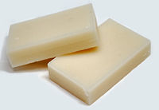
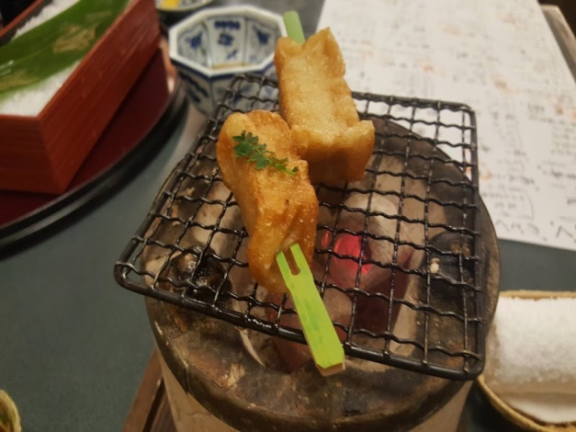
事業をやろうと思った背景
お正月に食べたお餅はおいしいけど、懐かしさが少ない！
生フを七輪で焼くと独特の香ばしさ！
七輪で焼いたお餅が食べたい！
大阪で食べた生フ焼き

Slide 4
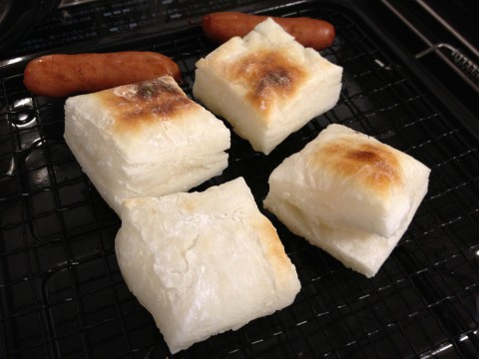
やりたい事業
七輪でお餅を焼いて
お客様に提供する

Slide 5
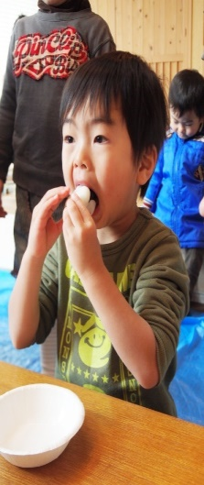
ターゲット
子供にみせたい
親子
おばあちゃんやおじい ちゃんと子供
・どんな風に
実際に焼きながら
いろんな食べ方で
そんなに高くない
その場で焼いて食べる

Slide 6
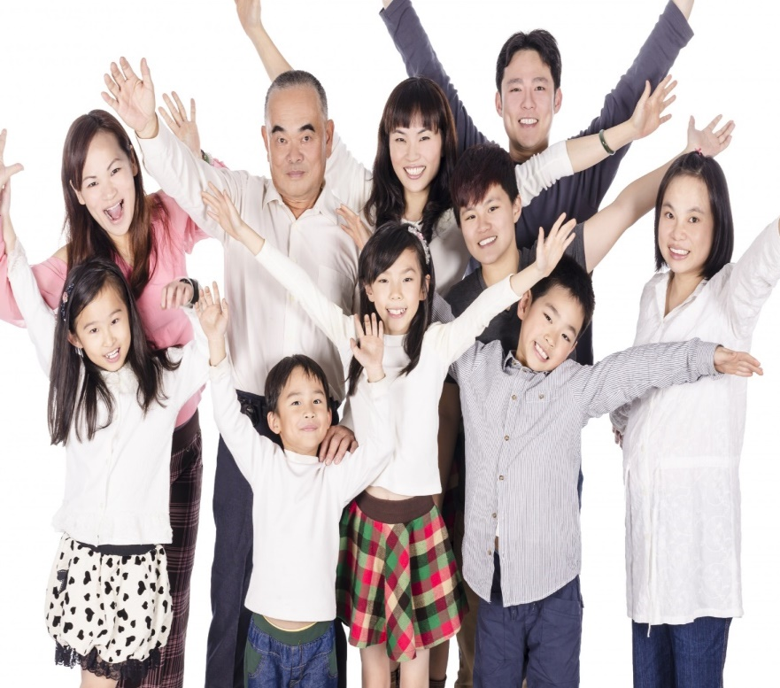
応えていきたいニーズ
子供に、昔ながらの良さを伝えて残していきたい
親子や祖父母と子供の時間を作りたい
子供に素直な興味を持たせたい
五感で味わう食事のだいご味

Slide 7
メニュー
お餅 ２００円
（きなこ、醤油、醤油つけ焼き、のり醤油）
ぜんざい（焼き餅入り）
３００円
テイクアウトあり（同額）
場所
商店街の小さな店舗
（今はさびれてても、周 りに人は多い）
4人かけテーブル×６個
時間 10時～18時
11月～4月
（夏場は別のメニューを検討）

Slide 8
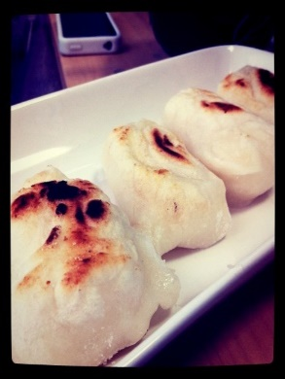
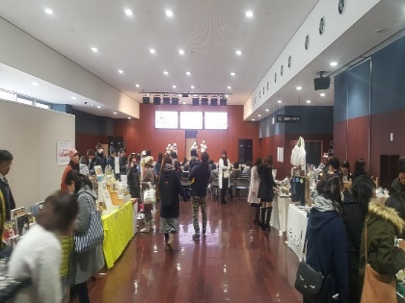
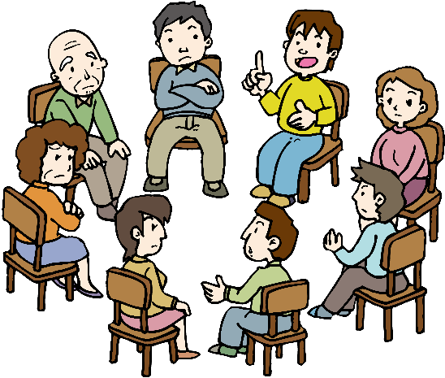
宣伝の仕方
SNSで（子育て中の親に）
イベントで（おばあちゃんやお母さんに）
公民館や町内会施設にチラシ

Slide 9
売上と収支
売上（月）
店（イートイン）
250円× 60人 × 25日
＝375,000円
テイクアウト
200円× 50人 × 25日
＝250,000円
イベント
20,000円× 2回
＝40000円
収支
売上計 665,000円
原価 133,000円
粗利 532,000円
人件費 200,000円
その他経費
200,000円
利益 132,000円

Slide 10
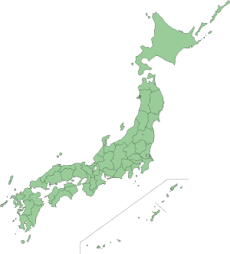
課題と夢
課題
夏場のメニューの開拓
まず、どうやって食べてもらうか
夢
懐かしみながら、みんなが囲んで笑顔で食べられる場所の提供
うまくいけば、全国に広げたい

Slide 11
意識して組み入れた内容
自分・事業の背景
課題・ニーズ
やろうとする事業
（何を・誰に・どのように）
具体的なアイデア
（ターゲット・商品・売る手段・どうやって顧客を拡大するか）
収支
その後の展開（夢）

